Slide 1
可扩展子空间聚类
2022.5.15

Slide 2
2022.5.15
SpectralNet：学习样本间的相似度，映射到特征空间中，归为距离最近的聚类质心的一类
Siamese：两个网络共享权重，预测两样本的相似度等
对比学习：定义正负样本对
度量学习：学习两个样本间的度量距离

Slide 3
2022.5.16
1.随机采样，完备/不完备字典的方法
2.贪婪方法，正交匹配追踪
3.主动支持集的方法
4.自表达网络的方法
优缺点？？？
MoCo用字典的方法，一个队列动态更新batch，字典不用是整个数据集。

Slide 4
2022.5.17
用神经网络的方法来做，优先考虑mlp，或者替换MLP
利用注意力机制计算数据点间相似度
堆叠多层自表达性，并行使用多个头

Slide 5
2022.5.19
基于字典，MoCo
基于mlp，多头自表达
残差连接
特征拼接
换注意力计算方法

Slide 6
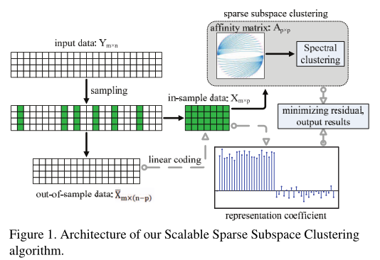
2022.5.29
Scalable sparse subspace clustering CVPR2013
先用一部分样本进行稀疏自表达聚类，剩下的样本通过与采样的样本进行稀疏表示来确定类别个数。
聂飞平说聚类个数可以确定其实是转为另一个参数，参数一变，输出数目可能会变
得到一个非凸的模型

Slide 7
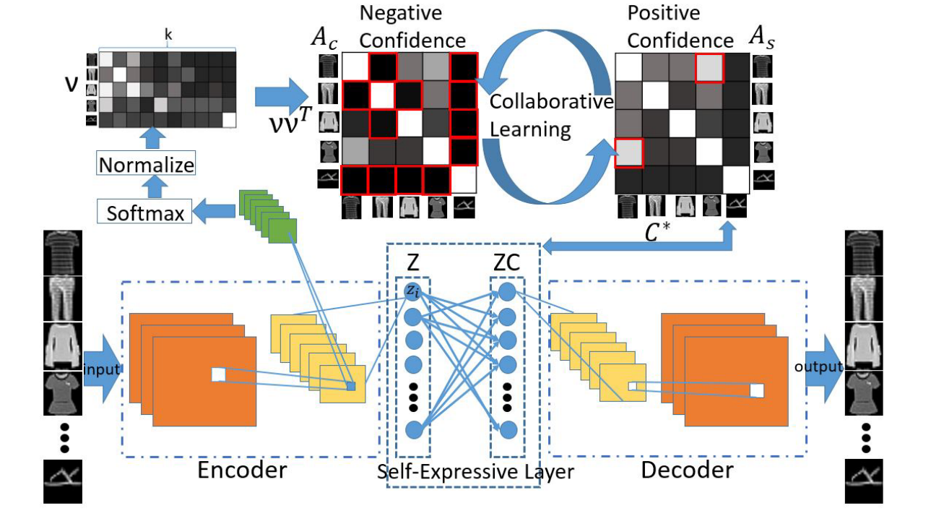
2022.5.30
Neural Collaborative Subspace Clustering ICML2019
提出一种不需要谱聚类的深度子空间聚类算法。
特征-全连接-softmax-l2标准化-余弦相似度-做内积-负样本对矩阵
自表达-正样本对矩阵
选正样本对矩阵置信度高的，负样本对置信度低的协作训练。
训练完之后把解码器去掉，得到softmax最大的为预测类别

Slide 8
2022.5.31
SPECTRALNET: SPECTRAL CLUSTERING USING DEEP NEURAL NETWORKS ICLR2018
解决问题：谱聚类的可扩展性差(求特征向量)以及没有泛化性
方法：神经网络学习两个映射，利用孪生网络学习affinity矩阵，得到数据间的相似度。学习一个从原始数据到拉普拉斯矩阵特征向量空间的一个映射。其中一个关键点是使得输出正交，采用的是QR decomposition。损失函数利用谱聚类的损失函数
测试阶段，待聚数据经前向传播得到嵌入向量后直接分配到训练阶段训练集用k-means算法得到的最近的聚类质心所属的类别。
理论分析，采用VC维理论来分析
问题：minibatchsize需要大，这是因为小的minibatchsize不能铺捉到数据嵌入向量的全局信息，不能保证与其他minibatch的数据嵌入向量正交。

Slide 9
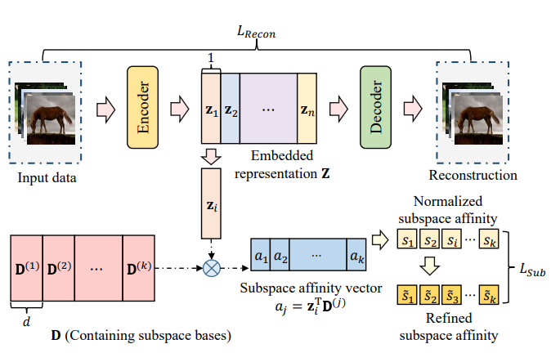
2022.6.21
Efficient Deep Embedded Subspace Clustering
CVPR2022
每个子空间学习一组基，就是D，每组基相互做内积要非常小
利用自编码器学习一个映射，使得每个数据和对应的子空间的基做内积的和远大于和其他子空间的基做内积的和
归一化，kl散度协同训练
新数据和基做内积，最大的即为所属类别
参数有潜在空间的维度，每个基基的个数d，损失函数中的一个超参数

Slide 10
2022.7.6
系数矩阵和谱聚类一般是分开进行的，可否把它们联合起来求解
线性感知解决什么问题，深度学习有无方法实现

Slide 11
2022.7.19
1.自表达网络可否改为孪生网络？有待尝试
2.自表达网络和深度谱聚类整合成一个网络？有待尝试
3.聚类阶段是否可以采用分类的head，全连接+softmax？有待尝试
4.利用kl散度还是互信息来协助训练？都有待尝试

Slide 12
2022.8.9
还是不行，做不动的方向
孪生网络+深度谱聚类+k-means -> 分类head训练

Slide 13
2022.8.15
关键其实在于数据点之间相似度的度量，这一点上可以尝试抛弃自表示模型
待读文献：
Adaptive low-rank kernel block diagonal representation subspace clustering
Cascade Subspace Clustering
Coupled low rank representation and subspace clustering
Kernel Two-Dimensional Ridge Regression for Subspace Clustering
Learnable low-rank latent dictionary for subspace clustering
Low-rank representation with adaptive dictionary learning for subspace clustering
Orderly Subspace Clustering

Slide 14
2022.8.18
找了几篇关于谱聚类的文献，待看
对比聚类在于定义正负样本多视图中可以为将各个视图之间的样本相似度等作为正样本

Slide 15
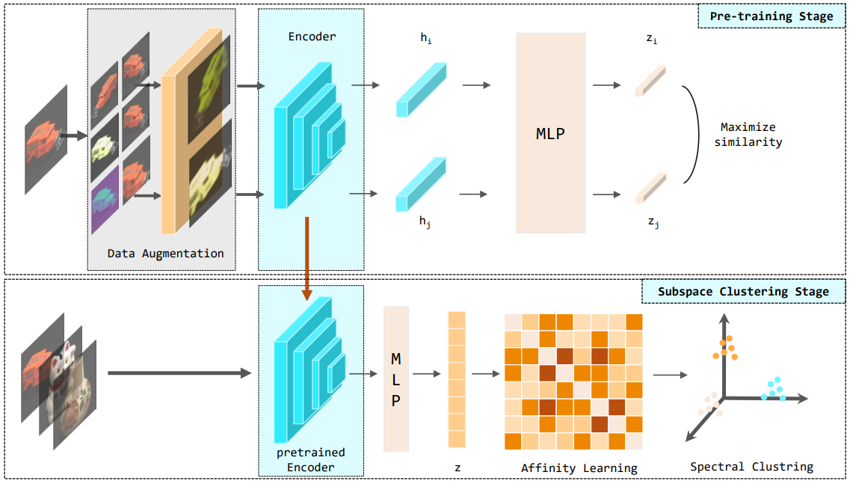
2022.10.6
Self-Supervised Deep Subspace Clustering with Entropy-norm
来自：arXiv
首先，利用对比学习来预训练一个编码器
将图像输入编码器中获得特征进行子空间聚类
采用信息熵作为正则项
同样要优化n2个参数，以及谱聚类
相当于对比学习+DSC+E

Slide 16
2022.10.6
SENet+残差+SpectralNet+deepcluster+？？？
最后一个，可以考虑正负样本，相似度高的选为正样本，低的为负样本，然后使用对比学习或孪生损失。

Slide 17
2022.10.31
已跑通前向传播部分的代码
架构为SENet+残差，SpectralNet+softmax层
Next：损失计算部分

Slide 18
2022.11.2
梳理一下kmeans产生为标签的逻辑：
1. 先对所有数据集聚类生成伪标签
2. 再构建DataLoader
3. 最后按照分类的模式训练
待看：
生成伪标签部分：
输入numpy数据，核心是run_kmeans函数，返回标签列表。
之后生成k个列表，每个列表存放属于一类的数据索引
pseudolabels = []
image_indexes = []
for cluster, images in enumerate(images_lists):
image_indexes.extend(images)
pseudolabels.extend([cluster] * len(images))
图像索引和标签一一对应
最后封装一层Dataset

Slide 19
2022.11.25
阶段总结
代码的初版以完成，主要是senet + spectralnet + DEC/IDEC
Kmeans聚类不稳定，每次的标签不一致，faiss使用有问题
3. DEC和IDEC有一丢丢效果，但没有达到SOTA，有一定的差距

Slide 20
2022.12.3
小结
初步判断，亲和矩阵的作用至关重要，直接决定了最终结果，对应于系数矩阵C
Senet暂时不动了，试一下KNN和pearson度量融入亲和矩阵
思考正负样本的思路是否还能进行的下去？

